Slide 1
３、口耳目

Slide 2
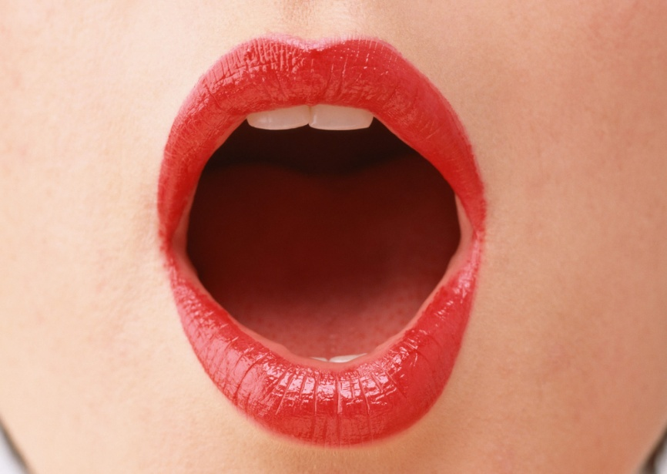
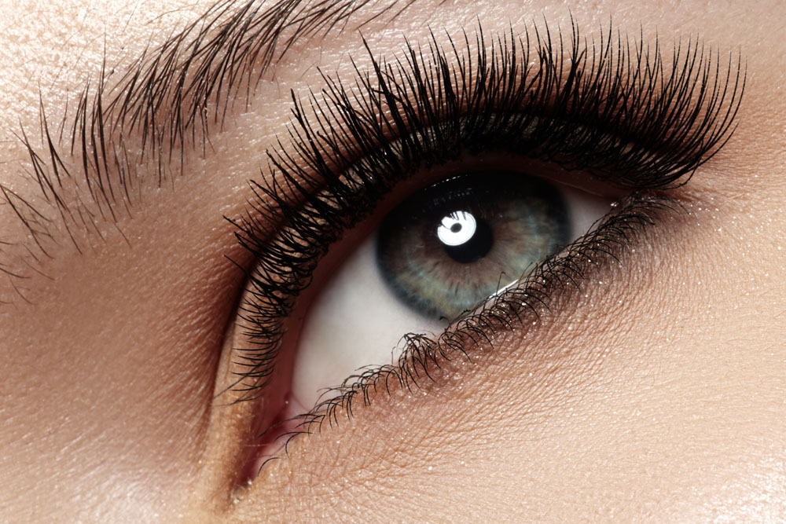
目
口
耳

Slide 3

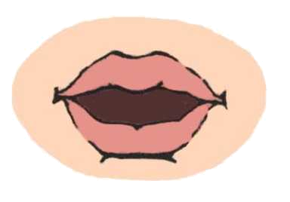
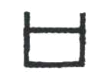
口

Slide 4
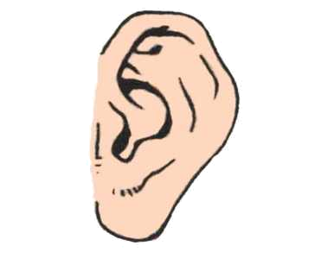
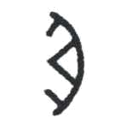
耳

Slide 5
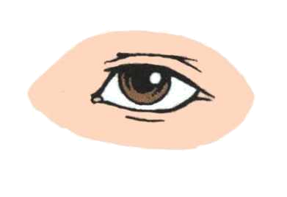
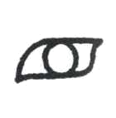
目

Slide 6

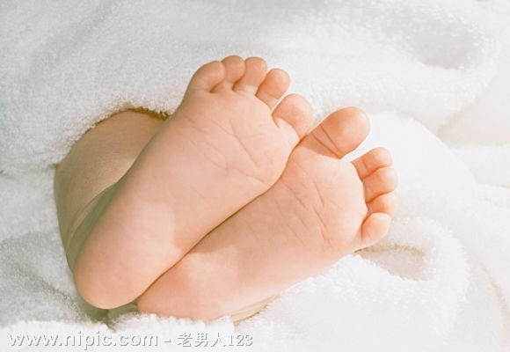
手
足

Slide 7
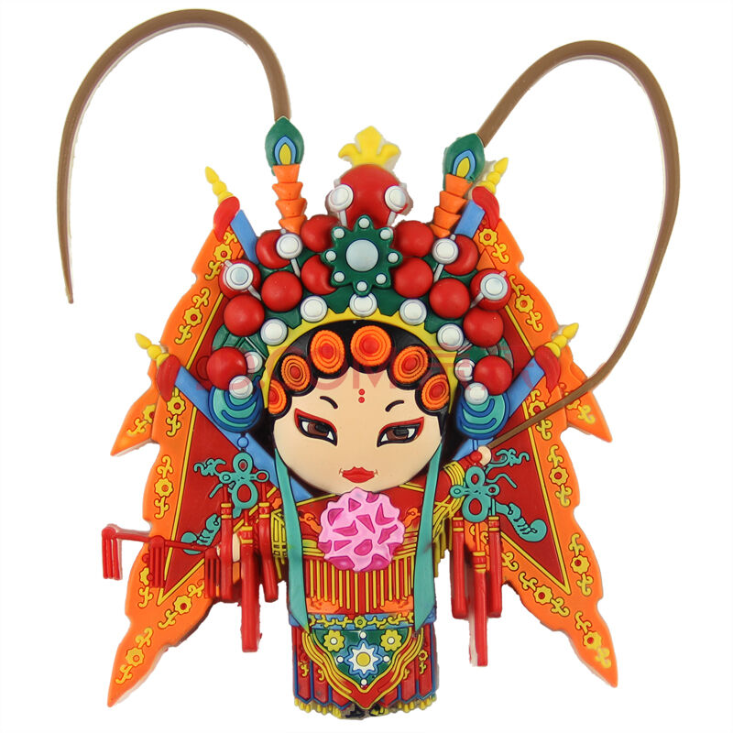
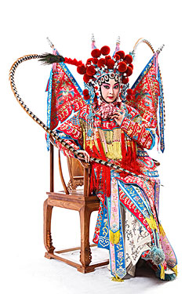

站如松
坐如钟

Slide 8
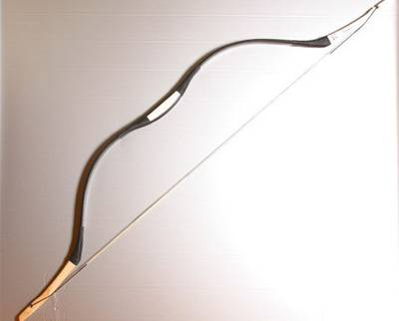
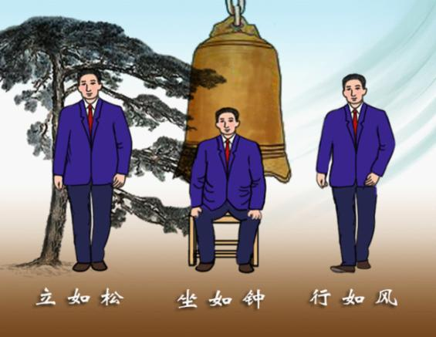

卧如弓

Slide 9

站如松，坐如钟。
行如风，卧如弓。

Slide 10

口耳目手足站坐

Slide 11


手
足
手
目
口
耳
坐
站
足
手
站
坐

Slide 12
口

Slide 13
目

Slide 14
耳

Slide 15
手

